Slide 1
Lo sviluppo del Gusto
NUTRIZIONE PER CRESCERE E VIVERE FELICI !
Divertissement
con luigi greco, pediatra in Napoli nell’anno del Signore 2024

Slide 2
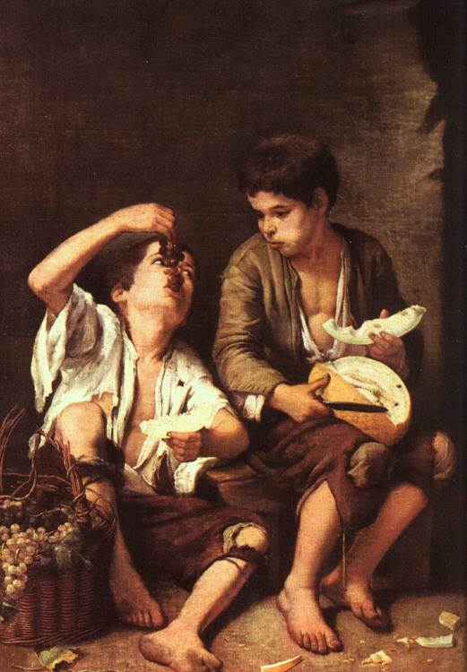
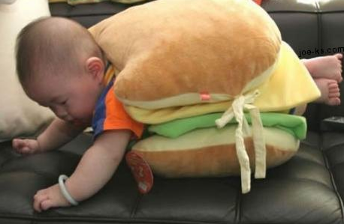
Noi modifichiamo il cibo , ma il cibo ci modifica !

Slide 3
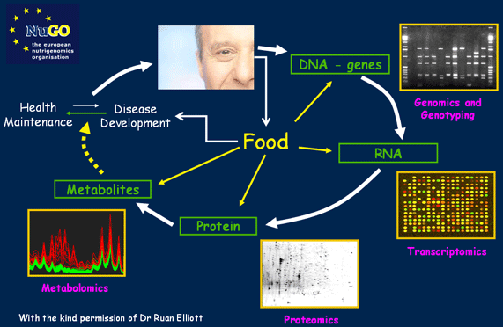
C’è una nuova Scienza
La Nutrigenomica!
The European Nutrigenomics Organisation linking genomics, nutrition and health research che ha permesso lo svolgimento di diverse linee di ricerca è NUGO e per saperne di piu’ ecco il sito

Slide 4
Cos’è la Nutrigenomica ?
La scienza che esplora la relazione tra gli alimenti ed il complesso sistema di risposta a ciascuna molecola in essi contenuta , studia :
i recettori delle molecole alimentari
I sistemi di riconoscimento e segnalazione di ingresso di nutrienti
Le modifiche sull’espressione dei geni indotte da alimenti
Il significato dei ‘non nutrienti’

Slide 5
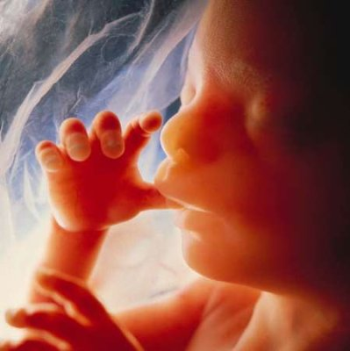
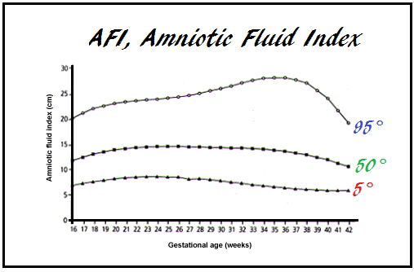
Lo SVILUPPO DEL GUSTO E’ MOLTO PRECOCE .
A 12 Sett. Il feto inizia ad ingoiare
A 17 Sett. le Cellule Gustative sono funzionanti
A 18 Sett. Inizia il sistemico succhiare
A 35 Sett. Il feto coordina succhiare ed ingoiare
Entro il termine il feto beve tanto liquido amniotico
L. Amniotico contiene:
Zuccheri, grassi, aminoacidi
I sapori dei cibi ingeriti dalla madre

Slide 6
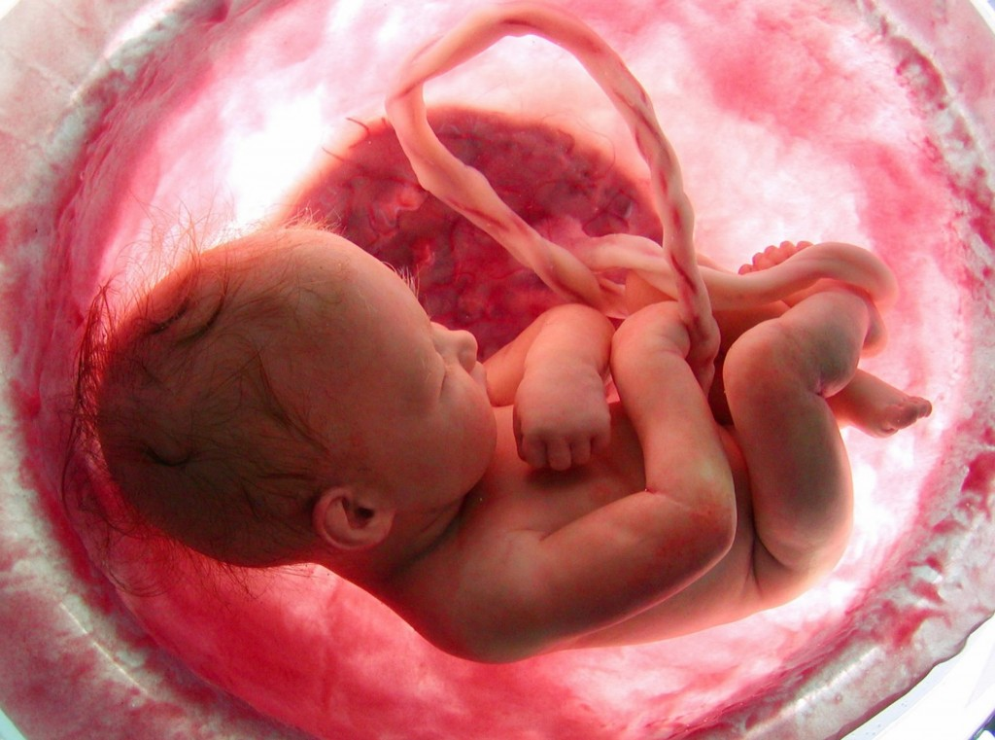
Il feto avverte bene i sapori del liquido amniotico
Ingoia di più i sapori dolci
Respinge visibilmente i sapori amari
I Taste Receptors del Feto cooperano a sviluppare una relazione intima tra la madre ed il nascituro.
Il feto muove le labbra, la lingua, il volto in risposta ai sapori materni

Slide 7
Il Gusto prima della Nascita
Il feto apprende il gusto degli alimenti preferiti dalla madre e ‘se li scrive’
Se la mamma mangia aglio, o carote, in gravidanza , il bambino sarà più interessato, dopo lo svezzamento, ad accettare questi alimenti
La programmazione delle scelte alimentari comincia in Utero

Slide 8
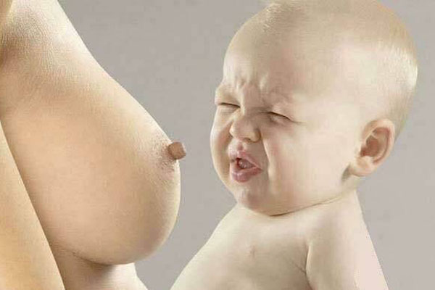
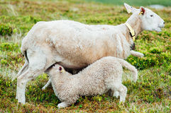
Il Seno Materno è un trasmettitore di sapori !
Molti ‘sapori’ sono trasmessi col latte materno: hanno studiato
Aglio, carote, cipolle, broccoli
Menta, vainiglia, anice
Formaggi di varie tipologie
In tutti i Mammiferi il neonato apprende progressivamente il sapore dei cibi, che mangerà allo svezzamento, attraverso il training fornito dal latte materno, modulato dalle scelte alimentari della madre

Slide 9

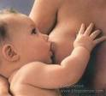
Il lattante non è una ‘tabula rasa’ sul gusto
ha già attivi i recettori dei gusti, geneticamente determinati nei loro specifici polimorfismi (ricombinati tra padre e madre) .
Ha l’esperienza della alimentazione prenatale e post natale della madre nutrice.
Preferisce dolce e salato, evita amaro ed acido, diverso dall’adulto
Gradisce l’Umami

Slide 10
Lo sviluppo del gusto nel neonato
Preferisce il Dolce :
      - Carboidrati e calorie
      Non piace l’Amaro e l’Acido
      - si protegge da tossine , veleni e batteri
      Dal 4° mese sviluppa il gusto per il Salato
      (anche se allattato al seno)
      Dal 4° mese sviluppa il gusto UMAMI
      Nel contesto di altri gusti Salato ed Umami sono ‘insaporenti’ di cibi : dunque dal 4° mese sviluppa il ‘SAPORE’ !

Slide 11
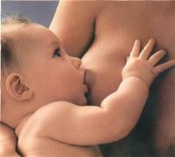
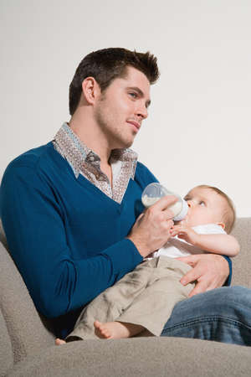
Il latte che riceve da lattante condizionerà lo sviluppo del gusto a 5 anni !
Al seno riceve i sapori scelti dalla madre e ‘se li scrive’: se la mamma mangia frutte e verdura, accetterà meglio frutta e verdura
Se beve idrolisati continua a preferire il sapore del latte e l’acido’
Se beve la soia preferisce l’amaro ed i broccoli
Mennella J, Early Hum Develop, 2002 , 68 : 71-82

Slide 12
Piace la Densità Calorica dei Cibi
Avverte l’esperienza di ‘sazietà’ dei cibi ad alta densità calorica dopo l’ingestione
Apprende così a preferire , per lo stesso gusto, il cibo a maggiore densità
(per es : zuppa con amido aggiunto, yogurth più grasso)
Sviluppa un ‘flavour-consequence learning’ vitale nelle scelte della foresta del passato, mortale nell’ambiente obesogenico attuale

Slide 13
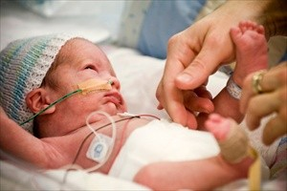
Il Prematuro ha esperienze diverse
E’ privato della esperienza gustativa intrauterina delle ultime 8-16 settimane
Coordina poco succhiare ed ingoiare
L’alimentazione per gavage salta le papille gustative e limita anche il gusto retronasale del latte materno
Può avere problemi allo svezzamento

Slide 14
Dai primi giorni ci nutriamo di latte : analizziamo dunque cosa inducono le molecole contenute nel latte
Ecco un lavoro ‘rivoluzionario’ sul latte !
Milk is not just food but most likely a genetic
transfection system activating mTORC1 signaling
for postnatal growth
Bodo C Melnik1*, Swen Malte John1 and Gerd Schmitz2 Melnik et al.
Nutrition Journal 2013, 12:103

Slide 15
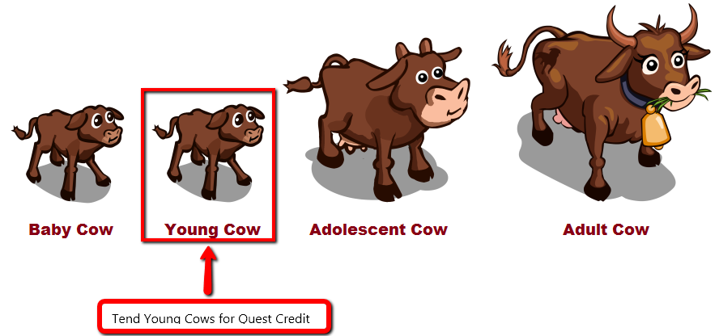
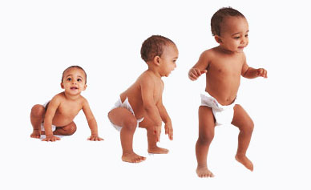
A ciascuno il suo !
il Bimbo cresce il Vitellino cresce
20 grams/day 400 grams/day
La funzione fondamentale del latte è quella di promuovere la crescita, assicurando una programmazione metabolica specifica per ciascuna specie.

Slide 16
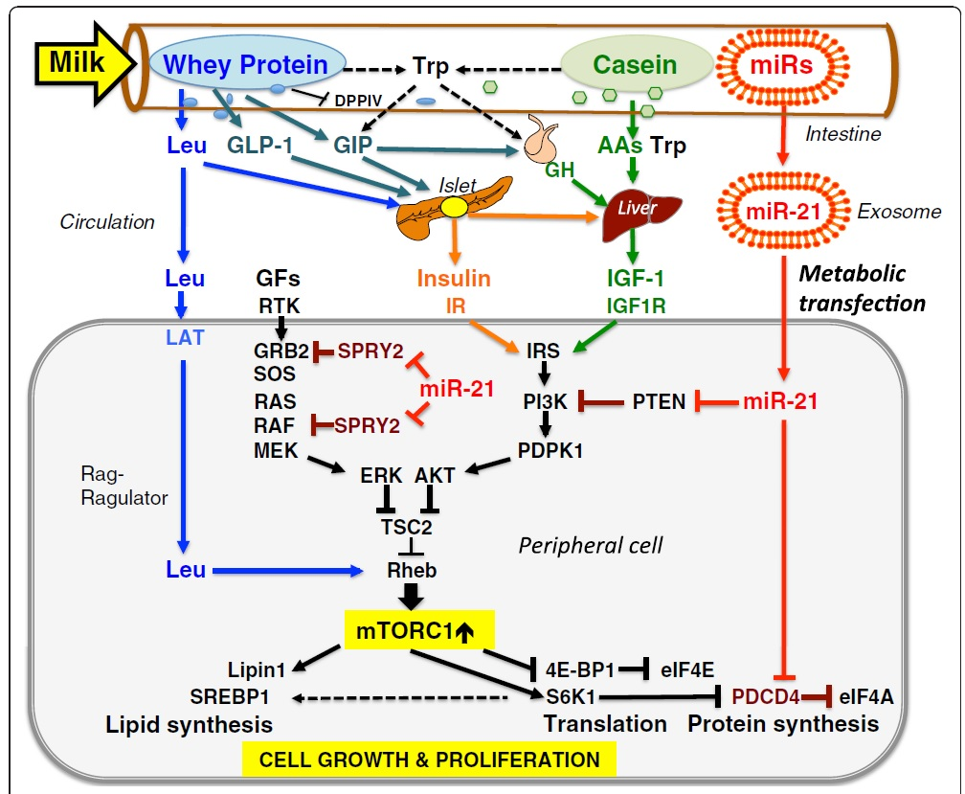
Il latte contiene molti aminoacidi liberi che non hanno una funzione energetica, bensì di stimolazione
Gli aminoacidi a catena ramificata, in particolare la Leucina, sono importanti messaggeri in grado di promuovere l’espansione delle cellule beta del pancreas e la secrezione di insulina necessarie per un’appropriata crescita postnatale guidata dal complesso mTORC1.

Slide 17
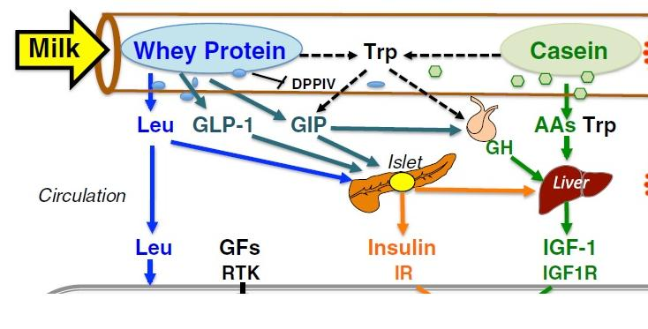
Gli aminoacidi derivati dal latte incrementano l’attività di:
ipofisi (secrezione del GH),
fegato (secrezione di IGF-1),
cellule beta del pancreas (secrezione di insulina ),
cellule enteroendocrine intestinali K (secrezione di GIP ) ed L (secrezione di GLP-1 ).

Slide 18
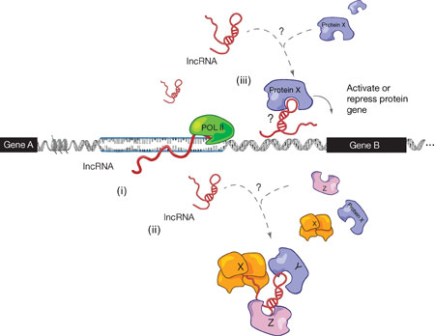
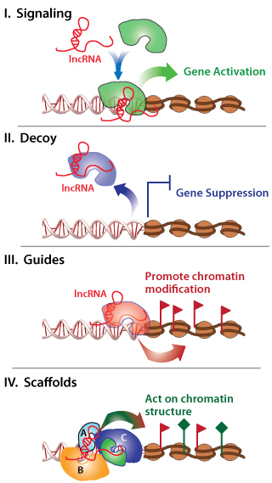
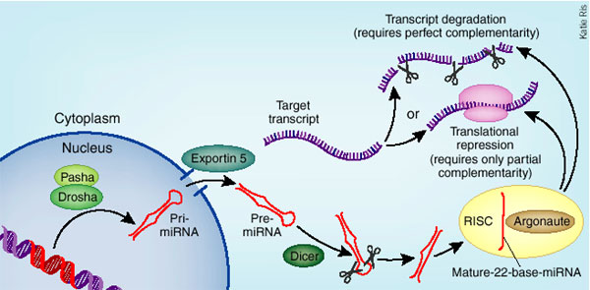
Il Latte contiene molto RNA ‘libero’ che non codifica proteine
Il latte umano contiene la più elevata concentrazione di RNA totali (47,240 μg/L) rispetto al plasma (308 μg/L) .
Il latte umano e quello vaccino trasferiscono attraverso gli esosomi consistenti quantità di microRNA deputati a funzioni regolatorie. Chen et al. hanno rilevato 245 miR nel latte vaccino.

Slide 19
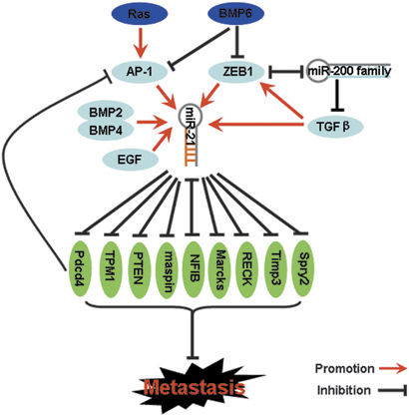
Contiene microRNA che controllano la trascrizione anche di oncogeni
Il miRNA-21 controlla la trascrizione, e dunque la funzione, di circa 150-200 geni, tra i quali molti oncogeni
La specie predominante nel latte vaccino, il miR-21, è il maggiore componente del plasma umano [61]. E’ quindi ipotizzabile che gli esosomi del latte raggiungano il compartimento plasmatico per funzionare come messaggeri nel sistema di regolazione che promuove la crescita postnatale

Slide 20
Il latte è il kit di partenza della evoluzione dei mammiferi.
Non è un semplice alimento, bensì un sofisticato programma metabolico che controlla :
Gli AminoAcidi a Catena Ramificata
La trasmissione di Micro RNA (miR-21 e miR29b)
La sintesi proteica
L’ accumulo di grasso
Attraverso il Sistema centrale di m-TORC1

Slide 21

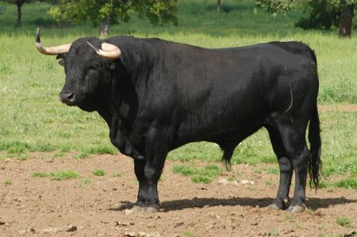
Per lui
Non per lui
Il latte vaccino non è un semplice alimento per gli esseri umani, bensì un programma evolutivo molto potente destinato a garantire la crescita di una specie a rapido accrescimento, come Bos taurus, che può, in tutti I consumatori di latte, stimolare il Sistema di Crescita mediato da mTORC1 in modo permanente, anche dopo il termine della crescita umana.

Slide 22
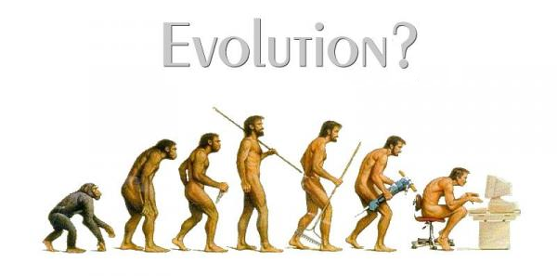

Solo 80 anni evolve da almeno 300.000 anni col latte suo
Il consumo diffuso del latte vaccine è stato permesso solo molto recentemente dalla introduzione del frigorifero negli anni 50.
E’ una assoluta novità nel comportamento alimentare di Homo sapiens sin dal period neolitico, capace di avere profonde influenze nella evoluzione umana.

Slide 23

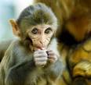


Perchè nessun animale beve il latte dopo lo svezzamento ???
Il consumo persistente di latte vaccino e la dieta occidentale ricca di latticini rappresentano uno stimolo fondamentale per il signaling di mTORC1, con tutte le sue conseguenze pericolose nell’ adolescenza e la vita adulta.

Slide 24


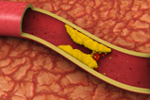


Ormai ci sono prove convincenti che le malattie croniche della ‘civilizzazione’ sono associate alla stimolazione continua di mTORC1.
L’Obesità, il Diabete Tipo II, la Ipertensione, la Cataratta, l’Alzheimer, il cancro, specie alla prostata, sono associati ad m-TORC1. l
La stimolazione continua e persistente del Sistema mTORC1 è ora considerata la energia conducente alle malattie della civilizazzione da ‘eccesso di crescita’

Slide 25
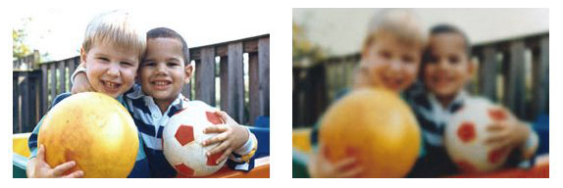
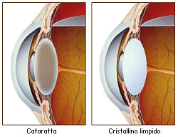
Cataratta Pre-senile < 65 anni

Slide 26
Cataratta pre-senile, permanenza della Lattasi e consumo di latte
La mutazione del gene GALT è più frequente nei soggetti affetti da Cataratta. L’effetto della mutazione del GALT è sinergico con la persistenza della Lattasi con un rischio 10 volte maggiore di una cataratta presenile nei consumatori di latte. I consumatori di yogurt non hanno questo rischio.
Il 58% dei pazienti con cataratta consumavano latte, contro il 27% dei controlli, ma non vi era differenza tra quelli che non avevano la persistenza della lattasi.
Individui che hanno la persistenza della Lattasi (10-20% degli Italiani), se hanno una mutazione del metabolismo del Galattosio (asintomatica) sono esposti ad un severo rischio di Cataratta presenile se continuano ad assumere latte

Slide 27
E DOPO IL LATTE ????
Cominciano le difficolta?
Perché alcuni bambini sono ‘facilissimi’ ed altri molto ma molto difficili da alimentare dopo lo svezzamento ???

Slide 28
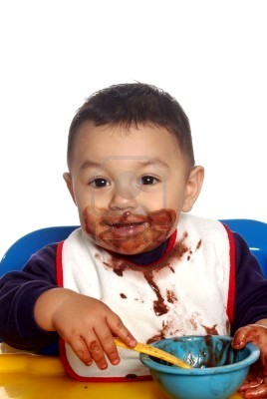
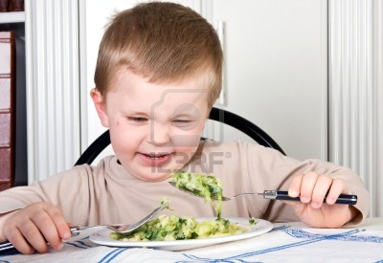
Ma perché piace ? Perché Disgusta ?
Edonismo per ... Essere felici ???
E DOPO IL LATTE ????

Slide 29
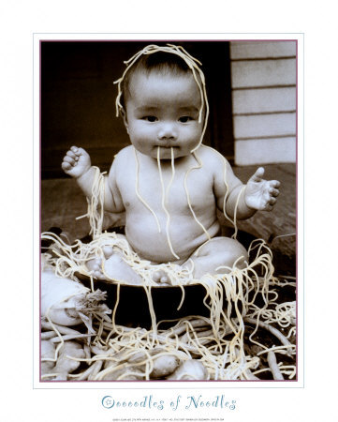
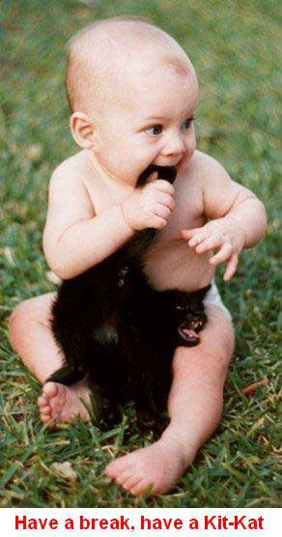
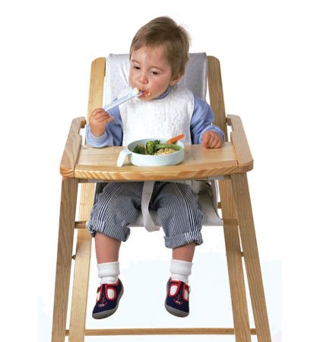
Infiniti gusti ?
Ma no !! Solo 5 gusti !
SALATO – DOLCE – ACIDO - AMARO – UMAMI (Saporito)

Slide 30
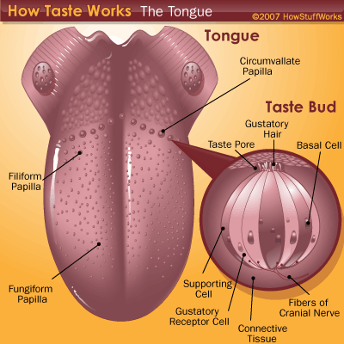
Sentire il Gusto : una vera scoperta !

Slide 31
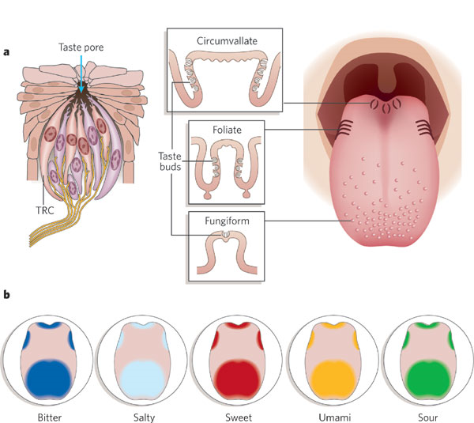
5 gusti in aree diverse della lingua

Slide 32
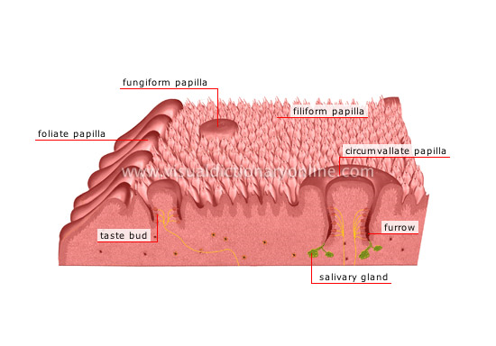
Un organo altamente specializzato !

Slide 33
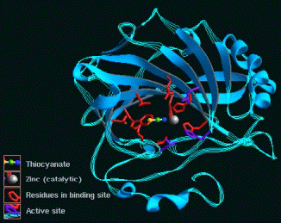
Abbiamo un nuovo protagonista !
Fattore trofico per lo sviluppo dei bottoni gustativi della lingua.
Ha un polimorfismo AG che modifica il sito di legame con lo Zinco, che condiziona la funzionalità della proteina.
Il genotipo AA = Supertaster
Il genotipo GG = Non taster
Gustina (anidrasi carbonica VI)
La differente funzione della GUSTINA produce una densità inferiore di papille gustative ed una minore abilità chemosensoriale

Slide 34
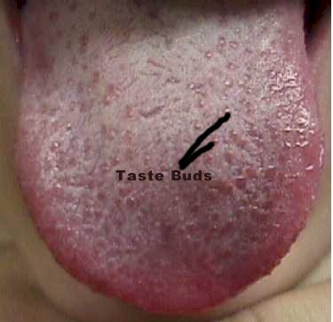
Non tutte le lingue…sono uguali !

Slide 35
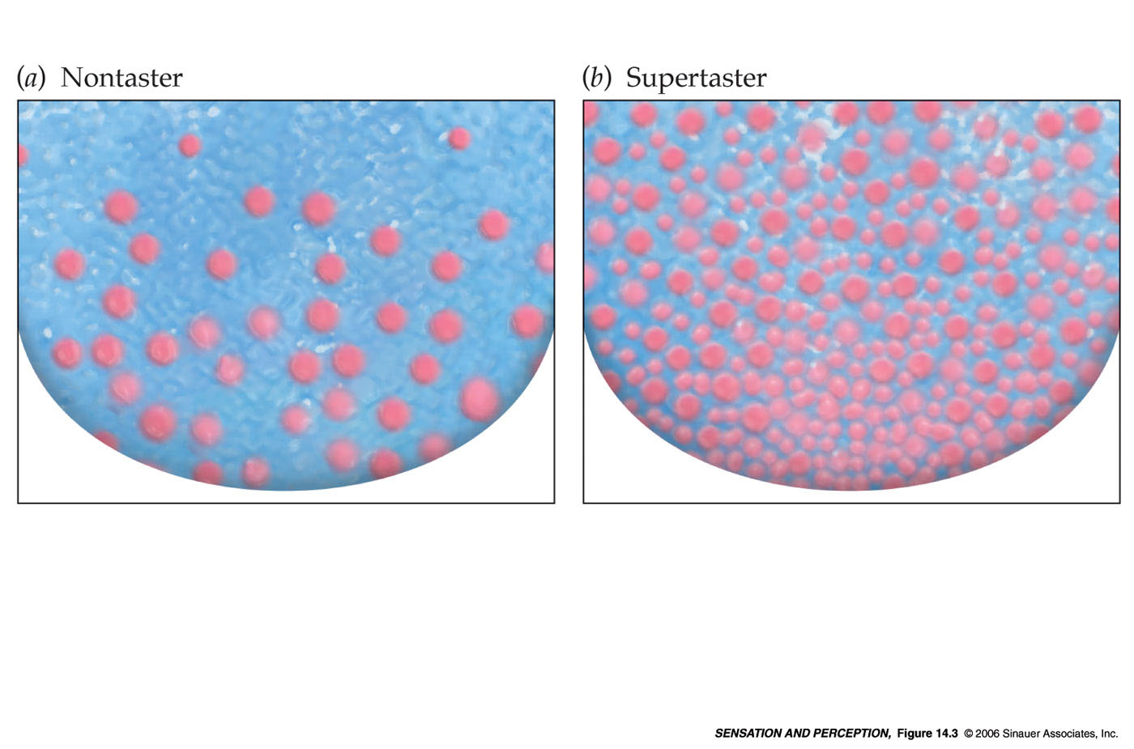
Taster have higher density of papillae and more taste buds on the tip of the tongue…
…taste buds are richly innervated by oral tactile nerves
by wich mouth feel of fats is primarily perceived

Slide 36
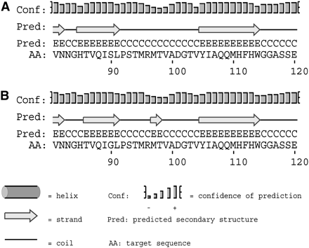
Il polimorfismo altera il legame con lo Zinco, che produce una modifica conformazionale della GUSTINA , che ne altera la funzione. Nella saliva dei soggetti GG si accumula lo Zinco
SNP A/G
Padiglia et al. Am J Clin Nutr 2010

Slide 37
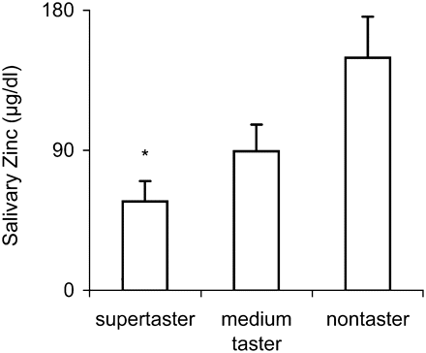
Più Zinco nei GUSTINA GG, che non percepiscono
Padiglia et al. Am J Clin Nutr 2010

Slide 38
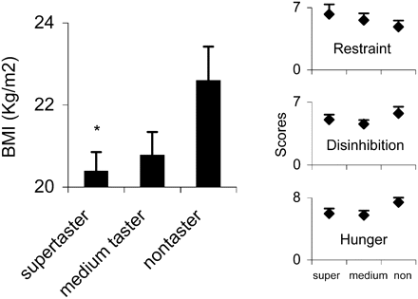
Il BMI cambia con la sensibilità all’amaro
L’Aumento del BMI non dipende dalla Fame, perdita di Controllo o capacità di controllo sull’ assunzione di cibo
Padiglia et al. Am J Clin Nutr 2010

Slide 39
I recettori del gusto si trovano all’apice di cellule gustative strutturate a dare i bottoni gustativi, distribuiti nelle diverse papille della lingua e del palato molle.
bottone gustativo

Slide 40
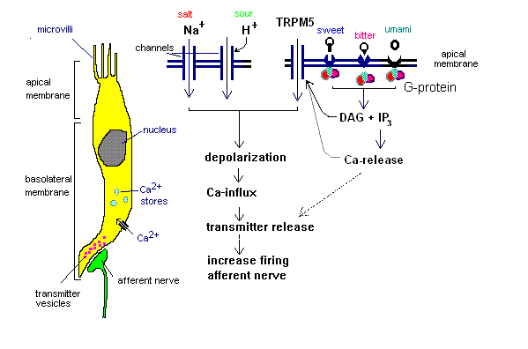
Cellule che sono veri sensori elettro-chimici

Slide 41
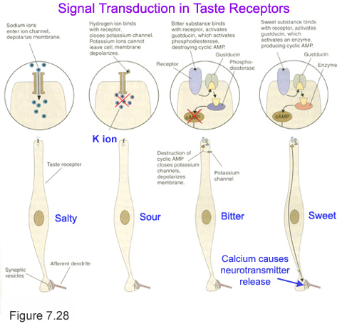
Ciascuna trasmette il segnale dopo uno ione o una molecola specifica
Canali di Sodio pH Signalling mediante le G-Protein

Slide 42
Ma non tutti percepiscono i gusti nello stesso modo
La variabilità tra individui (polimorfismo) è stata messa in relazione con una serie di polimorfismi genetici (SNPs) , tra i quali la sensibilità all’amaro per certe sostanze quali la feniltiocarbamide (PTC) e il 6-n-propiltiouracile (PROP) ed è dovuta alla presenza e funzionalità di un particolare recettore dell’amaro, il TAS2R38 (Duffy et Al., Physiology & Behavior, 2004, 82, 435–445).

Slide 43
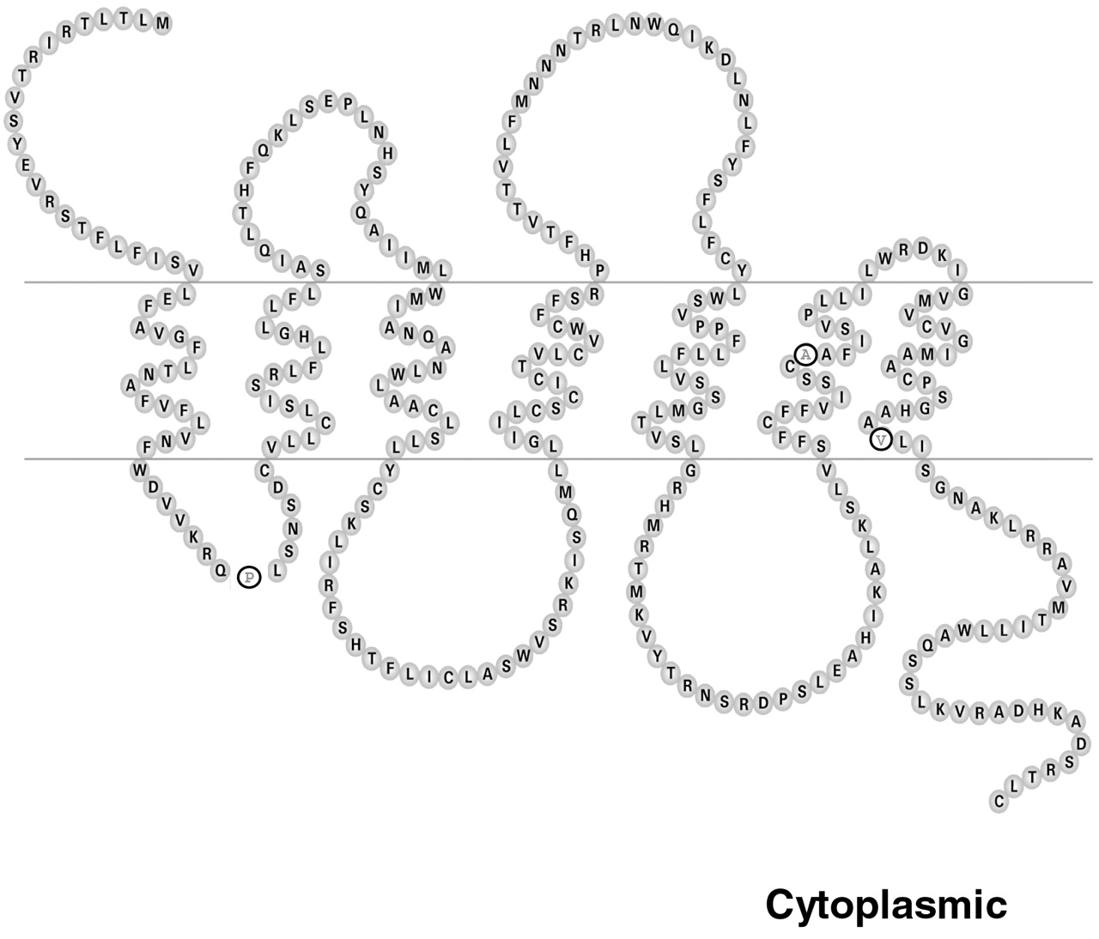
I polimorfismi del recettore dell’amaro TAS2R38 distinguono PERCETTORI, da NON PERCETTORI e da SUPERPERCETTORI
ATTIVAZIONE DEL RECETTORE
A262V
V296I
P49A
INTERAZIONE CON LA PROTEINA G

Slide 44
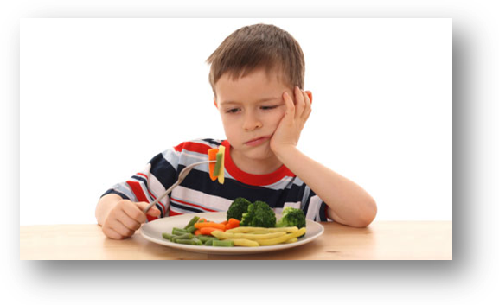
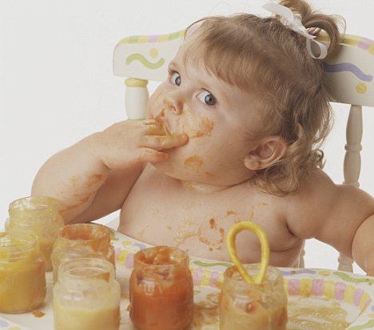
Sensibilità al PROP e scelte alimentari
La sensibilità al PROP/PTC viene considerata un marker genetico associato a differenze individuali nelle preferenze alimentari
Gli individui taster gradiscono poco le crucifere e altri vegetali amari, mentre mostrano uno spiccato gradimento nei confronti dei cibi ad alto contenuto calorico

Slide 45
Il gusto Amaro = Propiltiouracile
Poco sensibili all’amaro = 30%
Sensibili all’amaro = 55%
Iper sensibili all’amaro = 15%
Ipersensibili = pochi vegetali, cavoli e frutta
I poco sensibili preferiscono lo zucchero , la frutta (fruttosio)

Slide 46
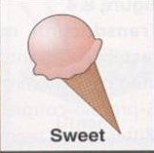
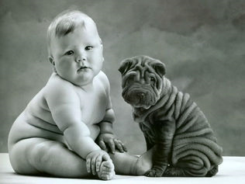
SCELTE ALIMENTARI (2)
Snack dolci
Anche il gradimento di alimenti dolci risulta minore nei bambini supertaster.
La relazione con il BMI rivela che la percentuale
di bambini in sovrappeso è minore tra i supertaster

Slide 47
Il gusto e le scelte alimentari durante lo svezzamento sono dovute a :
Patrimonio genetico (profilo funzionale dei recettori dei gusti fondamentali)
Esperienze alimentari della madre durante la gravidanza
Percezione di sapori generati dall’alimentazione materna durante l’allattamento: i bambini allattati al seno hanno infatti esperienze gustative ‘umane’, mentre quelli allattati con latte artificiale avranno esperienze gustative ‘bovine’ meno compatibili col patrimonio genico del neonato
L’esperienza gustativa degli alimenti offerti durante lo svezzamento.

Slide 48
SVEZZARE : NON SOLO NUTRIMENTO
Il graduale passaggio dall’alimentazione mono componente (latte) alla molteplicità degli alimenti utilizzati dai mammiferi non corrisponde solo:
allo sviluppo di capacità digestive, già presenti ed efficaci ben prima dello svezzamento,
bensì all’incontro con la varietà dei sapori che indirizzano la scelta degli alimenti.

Slide 49
Il gusto e le scelte alimentari durante lo svezzamento sono dovute a :
Patrimonio genetico (profilo funzionale dei recettori dei gusti fondamentali)
Esperienze alimentari della madre durante la gravidanza
Percezione di sapori generati dall’alimentazione materna durante l’allattamento: i bambini allattati al seno hanno infatti esperienze gustative ‘umane’, mentre quelli allattati con latte artificiale avranno esperienze gustative ‘bovine’ meno compatibili col patrimonio genico del neonato
L’esperienza gustativa degli alimenti offerti durante lo svezzamento.

Slide 50
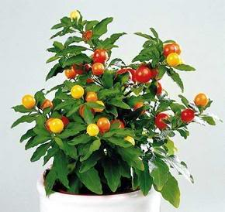
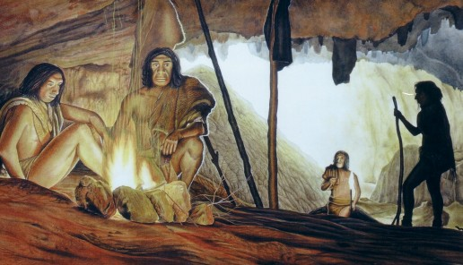
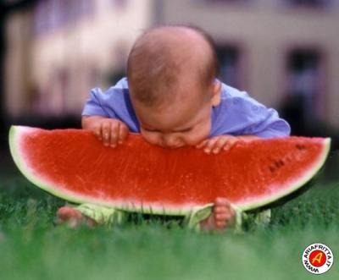

Chi lo protegge fuori dalla caverna ?

Slide 51
NEOFOBIA : Il bambino rifiuta il nuovo !
il bambino che non ha conosciuto vegetali dallo svezzamento tenderà a respingerli con forza nel secondo anno di vita.
Per ottenere che un bimbo si adatti ad un alimento è necessario un lungo e paziente training : sono necessarie almeno 7-8 esposizioni prima che il bambino lo accetti in modo stabile (Maier 2007).

Slide 52
Neofobia : rifiutare cibi nuovi
20-30% dei bambini sono neofobici (78% familiarità)
La neofobia a 3 anni correla con neofobia ad 8
Neofobia = meno frutta, vegetali e proteine
Non c’è neofobia per amidi, farine, zuccheri e grassi
La Neofobia è sinergica con il disgusto per cibi meno ‘facili’
I neofobici hanno una dieta più ristretta

Slide 53
Il bambino ‘schizzinoso’ !
Sono spesso ‘neofobici’
Resistono ai cibi consistenti (solo frullato !)
Mangiano solo pochi cibi sempre
Le mamme offrono molte alternative al cibo proposto, fino alla scelta solita
Fattori : Pressione ad alimentarsi !
Profilo psicologico peculiare del bimbo
Troppa emozione – ansia nella mamma

Slide 54

Attenti al loro gradimento !

Slide 55
E’ possibile indirizzare le scelte alimentari ?
ESPOSIZIONE : iniziare dallo svezzamento , saggiare il cibo della mamma, ‘nu’ pucurillo..!’
ESEMPIO : Il fattore più correlato al consumo di frutta e vegetali è il consumo dei genitori
GRATIFICAZIONE : ha effetti negativi sulle scelte , se si gratifica l’accettazione di un cibo con una cosa ‘più buona’ (effetto paradosso) meglio tentare 9 volte gratificando gradualmente

Slide 56
C’è da divertirsi, non solo ‘lavorare’
La componente genetica del gusto nell’uomo non è molto rilevante: l’apprendimento, la tradizione e la cultura possono modificare fortemente le preferenze che sarebbero indotte geneticamente.
Bisogna impegnarsi per ridare allo svezzamento la straordinaria funzione di educazione al gusto.
Non certo aprendo un barattolo….

Slide 57




Bellissimi ? Omogeneizzati ?

Slide 58


Ingredienti:
Acqua di cottura, carne di vitello (30%), amido di mais, farina di riso (2%), amido di riso, olio di semi di girasole, succo concentrato di limone.
Chi garantisce che le carni utilizzate per gli omogeneizzati sono senza pericoli?
La garanzia arriva prima di tutto dalla legge. Il settore degli alimenti per l´infanzia è regolato dal decreto legislativo n. 111 del 27/1/92 in cui è stata recepita la direttiva CEE 398 del 1989.
La carne è anche un alimento la cui sicurezza in Italia è garantita da una rigorosa normativa e da un sistema sanitario tra i più strutturati a livello internazionale, grazie ai circa 4500 veterinari ufficiali che ne fanno parte. “È importante sottolineare che le carni italiane sono tra le più controllate e sicure, con ispezioni e controlli quotidiani non solo sul prodotto finito, ma su tutta la filiera”,

Slide 59
omogeneizzato di coniglio
acqua di cottura,
carne di coniglio (40%),
amido di mais,
olio di girasole,
sale.
330 kilojoules (kJ) o 78 kilocalorie (kcal),
proteine (Nx6,25): 7.8 grammi,
carboidrati: 5.5grammi,
grassi: 2.8 grammi, sodio: 120 mg.
Rispetto ai liofilizzati contengono solo il 40% del prodotto principale, non hanno aggiunta di vitamine e sono costituiti anche da sale ed olio di girasole; quest’ultimo comporta un aumento degli acidi grassi saturi ancora una volta non elencati in etichetta.

Slide 60




Non c’è quello di coccodrillo ?

Slide 61
liofilizzato di coniglio
carne di coniglio (85%),
farina di riso,
amido di mais, vitamina E.
1854 kilojoules (kJ) o 440 kilocalorie (kcal),
proteine (Nx6,25): 54 grammi, 10 grammi in PIU’ ???
carboidrati: 30 grammi, = dal Coniglio ??? grassi: 11.5 grammi,
sodio: 150 milligrammi, vitamina E: 14 milligrammi.
Inoltre è scritto: “100 g di prodotto contengono l’equivalente di 220 g di carne di coniglio”.
Dalle tabelle di composizione degli alimenti 220 grammi di carne di coniglio apportano circa 260 kilocalorie e 44 grammi di proteine, evidentemente le ulteriori calorie e le ulteriori proteine del liofilizzato derivano dagli altri ingredienti, in particolare dalle farine che hanno un ruolo soprattutto per le proteine in quanto vuol dire che non sono tutte ad alto valore biologico come dovrebbe essere per un alimento come la carne. I carboidrati come per tutte le carni sono pari a zero quindi l’apporto deriva unicamente dalla farina di riso e dall’amido di mais. Per quanto riguarda i grassi l’apporto corrisponde (220 grammi di coniglio apportano circa 10 grammi di lipidi) ma non vengono specificati i saturi che dovrebbero essere 4 grammi circa.

Slide 62
Ma quanto costano ???
Tipo | Grammi | Netto | Euro/conf | Euro al kg
pollo | 320 | 128 | 4 | 31.25
Manzo | 320 | 128 | 5 | 39.06
Orata | 160 | 64 | 5.5 | 85.94
Mela | 200 | 170 | 2.8 | 16.47
Liofil Agnello | 30 | 25.5 | 6.35 | 249.02

Slide 63
Certo gli OMO sono più sicuri !
– La Direttiva Europea 125 del 5 dicembre 2006 dice che la percentuale minima di carne deve essere del 40%, ma non mette limiti in alto : in Italia ci MANTENIAMO AL MINIMO!
Il decreto legislativo n. 111 del 27/1/92 regola i «prodotti alimentari destinati a un´alimentazione particolare», mediante autorizzazione del Ministero della Sanità.
Dal quarto mese in poi il lattante ha un apparato gastrointestinale più maturo che può accettare cibi solidi, è altrettanto vero che questi cibi devono essere proposti nella forma più digeribile possibile. L´importante è che la carne utilizzata sia molto magra e omogeneizzata. La carne magra contiene un tessuto connettivo più fine che con la omogeneizzazione si frantuma in fibre piccolissime. Più piccole sono le fibre più alta è la digeribilità. Nella preparazione casalinga, la frantumazione risulta più grossolana rispetto a quella industriale.

Slide 64


ma a due mesi l’intestino del bambino è una macchina da guerra !!!
Attive tutti gli enzimi pancreatici ‘full time’, le idrolasi e le peptidasi del Brush Border Intestinale. Attive le Lipasi e gli enzimi che scindono carboidrati complessi.
E’ attiva la motilità esofago-gastrica che viene ‘educata’ e stimolata dal ‘BOLO’ alimentare, passando dal liquido al semisolido al solido : significato dello SVEZZAMENTO !

Slide 65
Da dove provengono le carni, i pesci, le verdure, la frutta ?
Hipp* e Mellin non dicono nulla. La Plasmon invece : la verdura proviene dall’Italia e dall’Ungheria; i cereali dall’Italia, Francia e Spagna; la frutta è di origine europea e le banane provengono dal Brasile e dall’Ecuador
Le Trote ?? Solo pesci d’acqua dolce ? Polacche ? Rumene ?
Carni ‘italiane’ (importate ?) : Coscia di Maiale

Slide 66
E l’Aria ? Le bollicine ???? Lo Champagne ?
una delle ragioni che spinge a comprare gli omogeneizzati (invece di prepararli a casa) è perché questi non contengono aria.
Mi sono spesso chiesto quale problema potrebbe creare in un bambino di 4-6 mesi la presenza di piccole bolle d’aria nel cibo considerando anche che di solito il “baby food” viene sciolto in un liquido caldo, per cui l’aria presente scompare naturalmente

Slide 67
Ed i .. Contaminanti ?
J Chromatogr A. 2012 Oct 12;1259:221-6. doi: 10.1016/j.chroma.2012.03.096. Epub 2012 Apr 6. OLI MINERALI NEI VASETTI
Determination of saturated-hydrocarbon contamination in baby foods by using on-line liquid-gas chromatography and off-line liquid chromatography-comprehensive gas chromatography combined with mass spectrometry.
J AOAC Int. 2006 Mar-Apr;89(2):441-6.
Sterol oxidation in meat- and fish-based homogenized baby foods containing vegetable oils. STEROLI OSSIDATI : COLESTANERIOLO
Ma l’allarme maggiore è quello dell’EFSA sul Furano, “composto organico che si forma nel corso di trattamenti termici degli alimenti e che si è rivelato cancerogeno in studi di laboratorio compiuti su animali.” L’aspetto allarmante dell’ultimo bollettino del 2011 (leggi il bollettino) è che ” I risultati analitici, evidenziano che l’esposizione al furano è più elevata negli adulti e nei bambini piccoli: i principali apporti sono registrati rispettivamente nel caffè e in alimenti per l’infanzia in vasetti
Food Addit Contam. 2003 Nov;20(11):1087-96.
European survey of contamination of homogenized baby food by epoxidized soybean oil migration from plasticized PVC gaskets. : 15% contaminati

Slide 68



MA .. CI VOGLIAMO DIVERTIRE ?
Un bel merluzzetto : ne facciamo 6 vasetti !!!
per 6 vasetti
800g merluzzo
1 carotina
1 costa di sedano
1 ciuffetto di prezzemolo

Slide 69


Ma il Sistema Gastrointestinale non è solo un riciclatore di energia !!!

Slide 70

L’apparato digerente è dotato di un complesso sistema di sensibilità
Abbiamo complessi sistemi neuronici che ci aiutano a scegliere e gestire i nutrienti
E’ governato da un complesso sistema Neuro-Sensitivo !

Slide 71

Ormoni paracrini, agiscono nelle cellule vicine, ed endocrini, da ghiandole
Il tubo digerente gestisce appetito e sazietà

Slide 72

Nutrients are detected by receptors on entero endocrine cells EEC
Serotonin
Colecystokinin
EEC RELEASE Calcium Signals
Glucagon-like

Slide 73

Sensing of nutrients by EnteroEndocrine cells potentiate nutrient absorption and Taste Receptors T1R2/T1R3 transduce signals to Gustducin which triggers Phospholipase PLCB2 to release Calcium signals

Slide 74

To each nutrients a specialized receptor for transport, digestion and for Sensation, which leads to Regulating GUT Functions

Slide 75

Enteroendocrine cells of villi and criptae have receptors for sweet and bitter.
Sugars induce the production of glucagon-like peptide-1
(GLP-1) and glucose-dependent insulinotropic peptide (GIP), which act at distance and nearby

Slide 76

L’attività del tratto Gastrointestinale è regolata da ormoni che esso stesso produce
Cellule Entero-Endocrine

Slide 77

“Il dente dolce” dello stomaco : Il gusto non è solo per la lingua
Infatti nel GUT vi sono cellule sensoriali come sulla lingua !

Slide 78
Stimolazione da nutrienti
TR
Gαgust
Ca++
Il Gusto nell’Intestino regola la funzione intestinale di riconoscimento, digestione, assorbimento e motilità
EC
EC
Rilascio
di Peptidi
EFFETTI BIOLOGICI
su cellule bersaglio
RISPOSTE FISIOLOGICHE
Motilità gastrointestinale
Assunzione di cibi
Secrezione di ormoni ed enzimi

Slide 79


Il senso del gusto dell’intestino
Recettori T2R e T1R sono espressi dalle cellule Enteroendocrine : la loro stimolazione da parte di specifici agonisti induce la secrezione di ormoni gastrointestinali
?
PNAS, 2002
Am.J.Physiol.,2006
Notes:
BITTER AGONISTS AS PROP INDUCE RELEASE OF GI PEPTIDES IN VITRO AND IN VIVO

Slide 80

Abbiamo una differente suscettibilità ai nutrienti?
Fattori predisponenti
genetici e ambientali
Polimorfismi dei recettori del gusto
Risposte al contenuto luminale
Scelte alimentari
Disturbi funzionali del tratto GI
Disordini metabolici

Slide 81
GRANDE SCOPERTA !!!!
I recettori del Gusto stanno anche nelle Vie Respiratorie !!!
T2R38 taste receptor polymorphisms underlie susceptibility to upper respiratory infection
The Journal of Clinical Investigation Oct 2012 http://www.jci.org
Robert J. Lee,1 Guoxiang Xiong,2 Jennifer M. Kofonow,1 Bei Chen,1 Anna Lysenko,3 Peihua Jiang,3 Valsamma Abraham,4 Laurel Doghramji,1 Nithin D. Adappa,1 James N. Palmer,1 David W. Kennedy,1Gary K. Beauchamp,3 Paschalis-Thomas Doulias,4,5 Harry Ischiropoulos,4,5 James L. Kreindler,4
Danielle R. Reed,3 and Noam A. Cohen1,6

Slide 82

Il recettore TAS2R38 è espresso alla superficie apicale e nelle ciglia
delle cellule della mucosa senonasale
Le cellule della mucosa senonasale in coltura su filtri ricostituiscono
l’epitelio polarizzato delle vie respiratorie
ed esprimono il recettore TAS2R38 alla superficie apicale
Colocalizzazione
TAS2R38-Tubulina
espianto chirurgico
coltura

Slide 83


Pseudomonas Aeruginosa su Cellule Epiteliali
Un Sistema di segnalazione intercellulare, detto “quorum sensing” regola i processi associati alla virulenza. In molti batteri questo sistema di segnalazione è mediato da Acil omoserina lattoni (AHLs).

Slide 84

Gli acil-omoserina lattoni vengono riconosciuti dai recettori TASR38 : Assaporiamo il ‘dolce’ dello Pseudomonas !
A working model for the sweet and umami taste receptor structure–function relationships
N-acylated-L-homoserine lactones (AHLs).
DOLCE
UMAMI
Xu H et al. PNAS 2004;101:14258-14263
©2004 by National Academy of Sciences
Notes:
A working model for the sweet and umami taste receptor structure–function relationships. Filled arrows indicate direct activation, open arrows indicate enhancement, and bar heads indicate inhibition. Solid lines indicate proposed mechanisms based on experimental evidence; broken lines indicate mechanisms based on our speculations.

Slide 85


Parallelamente a quanto avviene quando il recettore TAS2R38 è attivato da un’ agonista specifico (PTC), la stimolazione con AHLs risulta nella produzione di Ossido nitrico (NO)
In ambedue i casi l’effetto è dipendente dal genotipo:
la presenza di due copie dell’aplotipo PAV, che corrisponde alla forma funzionale del recettore si associa ad una maggiore produzione di NO
Notes:
Similar to ALI cultures, Ca2+
responses to PTC and C4HSL
occurred in acutely dissociated
sinonasal ciliated cells (Supplemental
Figure 7), indicating that
the responses observed in the ALI
cultures recapitulate the in vivo
epithelial response. Together,
these data suggest that T2R38
contributes to the detection of
quorum-sensing molecules from
gram-negative bacteria in HSECs, perhaps leading to downstream
defense mechanisms that are reduced in patients with at least 1
nonfunctional (AVI) TAS2R38 allele.
T2R38 activation triggers NO production. Because
Similar to ALI cultures, Ca2+
responses to PTC and C4HSL
occurred in acutely dissociated
sinonasal ciliated cells (Supplemental
Figure 7), indicating that
the responses observed in the ALI
cultures recapitulate the in vivo
epithelial response. Together,
these data suggest that T2R38
contributes to the detection of
quorum-sensing molecules from
gram-negative bacteria in HSECs, perhaps leading to downstream
defense mechanisms that are reduced in patients with at least 1
nonfunctional (AVI) TAS2R38 allele.
T2R38 activation triggers NO production. Because

Slide 86




Molecole quorum-sensing prodotte da Pseudomonas
sono in grado di stimolare il battito ciliare
e di incrementare il trasporto di microsfere
con effetto dipendente dal genotipo TAS2R38

Slide 87

TAS2R38 “sensore” delle infezioni delle
alte vie respiratorie ?
Lee RJ, Innate Immunology 2013
Molecole quorum sensing come l’HSL prodotta da P.aeruginosa attivano il recettore TAS2R38 inducendo una risposta difensiva caratteristica dell’immunità innata
Notes:
Cellule HSEC epiteliali sinonasali umane cimentate con HSL purificati da colture o con mezzi condizionati
Stimolazione della NO sintetasi Ca-calmodulina dipendente

Slide 88

La ridotta funzionalità del recettore TAS2R38 correla con infezioni da Gram-negativi in pazienti affetti da rinosinusite cronica
Di 56 pz nessun omozigote per l’allele funzionale PAV (super-percettore )è risultato infetto da Pseudomonas o altri batteri Gram-negativi
Lee and Adappa, Innate Immunology 2013

Slide 89

Gli AHLs prodotti da P. aeruginosa sono rilevati dal recettore T2R38 che, attraverso l’attivazione del sistema di segnalazione intracellulare Ca2+-dipendente, induce un incremento della frequenza del battito ciliare e la produzione di NO.
L’azione battericida del NO, combinata alla clearance mucociliare previene la colonizzazione
batterica delle vie respiratorie.
Gli individui portatori dell’aplotipo inattivo AVI sono maggiormente esposti al rischio di infezione.

Slide 90


Super Percettore :
Piccioso? Ma … meno a rischio di infezioni!

Slide 91



E = Erbe Aromatiche : che ci danno ?
Che ci danno Basilico ed Origano ?

Slide 92

Elogio della Capa d’aglio

Slide 93
Nat Neurosci. 2008 Mar;11(3):255-61. Epub 2008 Feb 24.
A single N-terminal cysteine in TRPV1 determines activation by pungent compounds from onion and garlic.
Salazar H, Llorente I, Jara-Oseguera A, García-Villegas R, Munari M, Gordon SE, Islas LD, Rosenbaum
I canali TRPA1 sono attivati da composti piccanti dell’aglio, cipolle, mostarda e cannella.
Il TRPV1 è anche attivato dall’allicina , la molecola attiva dell’aglio , e partecipa insieme con il TRPA1 nella sensazione di dolore/malessere associati a questi composti.
Nel TRPV1 queste molecole agiscono mediante modifiche covalenti di residui di cisteina.
Questi dati documentano che esiste un meccanismo ben conservato che fornisce nuovi approcci alla identificazione delle basi molecolari di stimoli piacevoli o nocivi.

Slide 94

Abituiamo i bambini ad aglio e cipolle !
L’azione antitumorale è dovuta ai composti solforati, che distruggono le cellule cancerose, sopprimono la crescita tumorale e impediscono alle cellule cancerogene di raggiungere il loro target.
Consumati in modo regolare, l’aglio e la cipolla riducono il rischio di tumore allo stomaco e al colon del 50-60%.
il rischio di tumore alla prostata era inferiore del 44% tra coloro che consumavano aglio almeno una volta a settimana.
tra cinesi che consumano più aglio, cipolle e porri, l’incidenza del tumore allo stomaco è del 40% in meno rispetto a quelle che ne consumano di meno.

Slide 95


Parasitol Res. 2007 Jul;101(2):443-52. Epub 2007 Mar 7. Links
Antigiardial activity of Ocimum basilicum essential oil. de Almeida I, Alviano DS, Vieira DP, Alves PB, Blank AF, Lopes AH, Alviano CS, Rosa Mdo S.
Nahrung. 2003 Apr;47(2):117-21. Links
Antifungal activity of peppermint and sweet basil essential oils and their major aroma constituents on some plant pathogenic fungi from the vapor phase. Edris AE, Farrag ES.
Microbiol Res. 1999 Dec;154(3):267-73. Links
Bactericidal activities of essential oils of basil and sage against a range of bacteria and the effect of these essential oils on Vibrio parahaemolyticus. Koga T, Hirota N, Takumi K.
Insalata di pomodori con ANTIBIOTICI ??

Slide 96
Molecole-Farmaci a dose minima!
il carvacrolo e il timolo ostacolano la crescita delle cellule tumorali e ne provocano la morte
il carnosolo del rosmarino inibisce lo sviluppo di tumori della pelle e della mammella negli animali da laboratorio la riduzione è stata del 78%.
L’apigenina inibisce la proliferazione di tumori del seno, del colon, del polmone e della prostata

Slide 97
Erbe, sapori e … farmaci !
il basilico inibisce l'aggregazione piastrinica indotta da ADP e da trombina, con effetto antitrombotico in vivo: è superiore all’ aspirinetta, utilizzata attualmente
gli oli del basilico e della menta hanno una attività antifungina contro i principali funghi responsabili di deterioramento della frutta durante le fasi di trasporto e immagazzinamento
basilico, origano, salvia, timo e menta hanno un’efficace attività antiossidante come additivi alimentari, per ridurre il deterioramento ossidativo degli alimenti e migliorarne, quindi, la qualità

Slide 98


Il TRPV1 è un recettore canale che appartiene alla superfamiglia dei
Transient Receptor Potential ion channel sono attivati da :
la capsaicina inibisce il tumore del pancreas nei topi ed il tumore della prostata. Agisce inducendo l’apoptosi, cioè l’autodistruzione cellulare.

Slide 99

I Transient Receptor Potential (TRP) sono una superfamiglia di proteine transmembrana che agiscono da sensori molecolari per una serie di funzioni fisiologiche e patologiche. Controllano la vasodilazione, la sensazione termica, meccanica, chimica (chemoesthesi), dolorosa, gustativa

Slide 100

La dieta modula l’Epigenetica del Cancro
Regolatori dei microRNA
DNA Metil Tranferasi
Inibitori della Acetilazione degli Istoni
Regolatori dei long non cod RNA

Slide 101
Come agiscono gli alimenti sul cancro
A. Componenti bioattivi alterano la Metilazione del DNA e sono donatori di Metili
B. Possono anche inibire la DNA Metil Trasferasi (DNMT) riducendo la metilazione ed amplificando la espressione di geni protettivi
C. I modulatori di miRNA regolano la espressione di miRNA.
Controllano la espressione di genimediante repressione della trslazione del messaggero o la sua degradazione
(D) Gli inibitori della Deacetilazione degli Istoni (HDAC) possono promuovere la acetilazione degli istoni e lo svolgimento della cromatina, aprendo il DNA ai fattori di trascrizione
(E) Componenti della dieta possono modulare la trascrizione di lncRNAs, che influenzano la espressione genica agendo come incastri per miRNA e fattori di trascrizione

Slide 102
Inibitori della DNA Metil Transferasi che regolano l’espressione genica
MOLECOLA | DOVE SI TROVA | GENE TARGET | EFFETTO ANTICANCRO | TIPO DI CANCRO
Apigenina | Prezzemolo, frutta, verdura | DNA Metil Transferasi 1-3A | Viability | Cute
Licopene | Pomodori | DNA Metil Transferasi3B, PTEN | Proliferazione | Seno
Sulforafano | Broccoli Cavoli brassicacee | DNA Metil Transferasi 2 | Proliferazione Apoptosi | Prostata Seno

Slide 103
Inibitori della Acetilasi degli Istoni che regolano lo svolgimento del DNA
MOLECOLA | DOVE SI TROVA | GENE TARGET | EFFETTO ANTICANCRO | TIPO DI CANCRO
Apigenina | Prezzemolo, frutta, verdura | CDKN1A | Apoptosi Proliferazione | Prostata
Allicina | Aglio | CDKN1A | Proliferazione Angiogenesi | Colon, Leucemia, Fagato
Sulforafano | Broccoli Cavoli brassicacee | CDKN1A, TERT, DEFB4A | Apoptosi Proliferazione | Colon, Seno, prostata
Indol-Carbinolo | Verdure Crucifere | CDKN1-N1B | Infiammazione Apoptosi | Colon, Seno, Prostata

Slide 104
Regolatori dei microRNA che controllano la trscrizione del RNA messaggero
MOLECOLA | DOVE SI TROVA | MicroRNA TARGET | EFFETTO ANTICANCRO | TIPO DI CANCRO
Apigenina | Prezzemolo, frutta, verdura | miR-138 | Apoptosi Tumorigenesi | Neuroblastoma
Butirrato | Fibra solubile | miR-17-92 | Proliferazione Apoptosi | Colon
S2-Diallil Sulfide | Aglio | miR-34a | Proliferazione Metastasi | Seno
DHA | Pesce, olio di pesce | miR-15,16,21,22 ecc | Apoptosi Infiammazione | Colon, Seno, Glioma

Slide 105





Ed ora ? … sta a voi la scelta !!!!

Slide 106


